Slide 1
DETERMINACIÓN DE CRITICIDAD, PLANES DE INSPECCIÓN Y ESTRATEGIA DE 350 UNIDADES MOTO-COMPRESORAS
Autores: Ricardo Alvarez , Eugenio Oliveri, Esteban Rubertis, Federico Fernández Scudeller, Federico Rodriguez Urroz

Slide 2
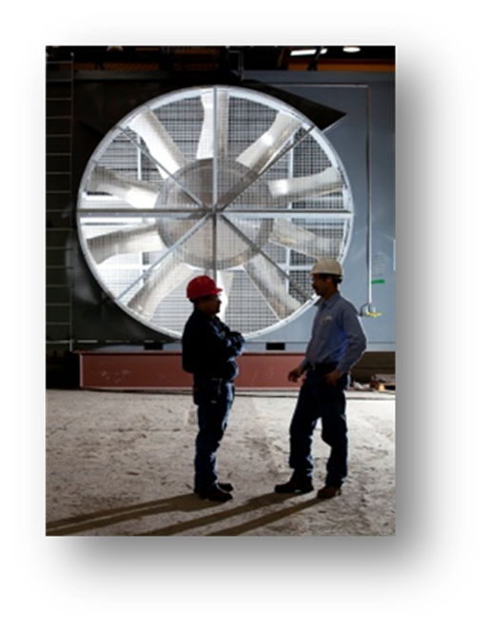
ANTECEDENTES
  Requerimientos de nuestros clientes, relacionados con planes de mantenimiento sobre equipos estáticos
  Flota con una antigüedad entre 10 y 20 años de operación
  Incertidumbre respecto de la condición
  Cantidad: 350 paquetes
  Costo de la inspección tradicional
Notes:
Prejuicios o preconceptos en relación a lo que debería hacerse

Slide 3
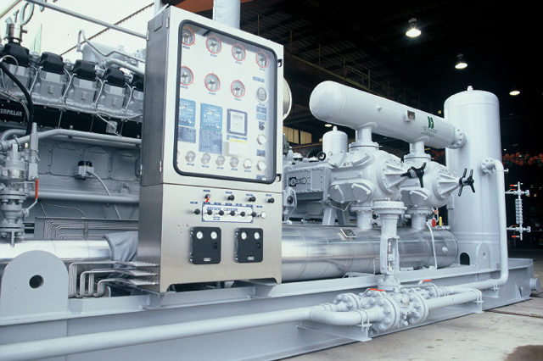
INTRODUCCIÓN - OBJETIVOS
El objetivo principal del trabajo es compartir cómo se analizó el problema y se ideó y diseñó la solución, la estrategia, la implementación y los resultados de las inspecciones realizadas de acuerdo con API 510 y API 570, teniendo como fin determinar la Integridad de los 350 Equipos Compresores.

Slide 4
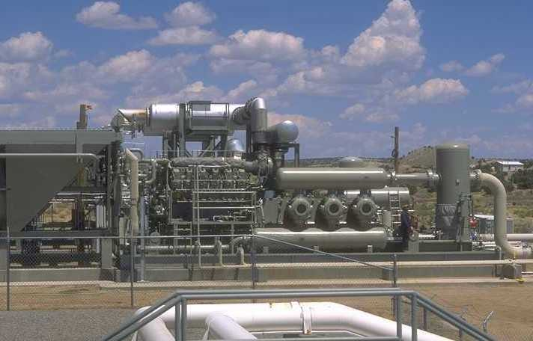
INTRODUCCIÓN - OBJETIVOS
Además del objetivo principal se destacan:
Optimización de costos y tiempos de inspección
Enfoque de recursos en unidades de mayor criticidad
Reducción en tiempos de interrupción de servicio por ocurrencia de fallas
Notes:
Diferencia de criticidad entre equipos estandar de una planta y los que conforman una unidad MMCC.

Slide 5
DESARROLLO
RBI Inspección Basada en Riesgo
Inspección
Plan de Inspección
Nivel de Riesgo
Etapas del proyecto:
Análisis de Criticidad: definición de criticidad por unidad
Planes de inspección: de diversa efectividad
Ejecución de inspecciones
Evaluaciones de integridad
Retroalimentación del Análisis de Criticidad
Implementación
Recomendaciones
Notes:
Destacar que el entregable tiene acciones concretas !!

Slide 6
ANÁLISIS DE CRITICIDAD

Slide 7
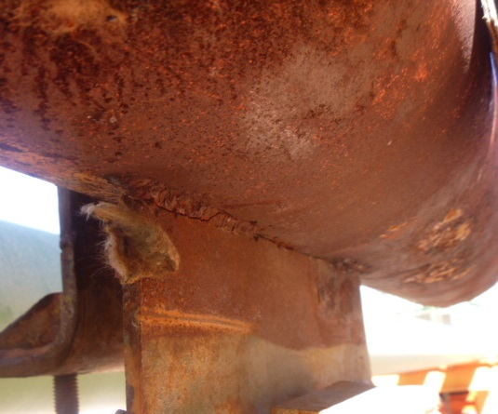
ANÁLISIS DE CRITICIDAD
El análisis incluyó:
Recopilación de información técnica y operativa.
Identificación de posibles mecanismos de daño (API 571/API 581):
Corrosión por H2S , CO2
Corrosión por MIC
Fisuración por fatiga
Fisuración por cloruros
Corrosión externa
Definición de nivel de riesgo asociado.
Confección de Plan de Inspección
Programación de inspección acuerdo a la Estrategia
Fatiga en soporte
Notes:
(Corrosión microbiológica)
PARA 1ER PARRAFO: Dependiendo de la agresividad del fluido y diversas variables se categorizó a las unidades por su riesgo y se determinó su criticidad. El análisis incluyó: (…)

Slide 8
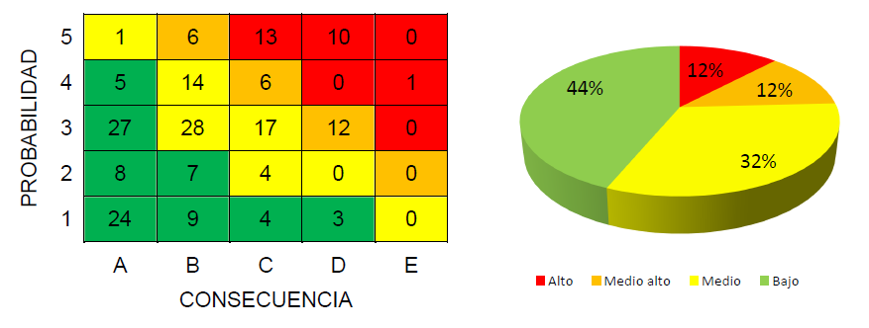
ANÁLISIS DE CRITICIDAD
Se obtuvo como resultado final la categorización de la totalidad de las unidades en la Matriz de Riesgo Cualitativo. En la Figura se muestra la Matriz de Riesgo (muestreo de 199 unidades moto-compresoras).

Slide 9
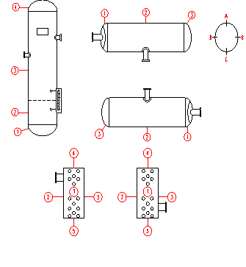
ANÁLISIS DE CRITICIDAD
Se diseñaron 3 (tres) tipos de planes de Inspección de distinta efectividad, los cuales difieren en la cantidad y tipos de ensayos a realizar para verificar daños de adelgazamiento, fisuración, etc.
En la Figura se visualiza la medición de espesores en la inspección de Efectividad Baja (C).
Insp. C (Baja Efectividad)
Notes:
Se diseñaron 3 (tres) tipos de planes de Inspección (de Alta, Media y Baja Efectividad).
Aplicado en unidades de riesgo BAJO

Slide 10
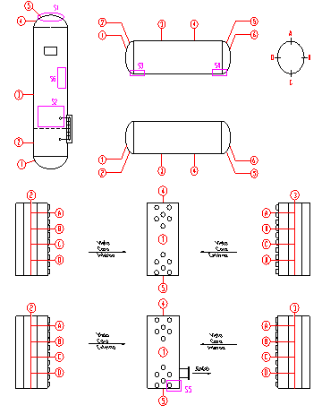
ANÁLISIS DE CRITICIDAD
En una Inspección de Efectividad Media (B):
Mayores medición de espesores
Técnicas para detección de corrosión localizada (sondeos)
Testigos de corrosión
Medición de dureza en soldaduras (por corrosión bajo tensiones SCC)
Insp. B (Media Efectividad)
Notes:
Aplicado en unidades de riesgo MEDIO

Slide 11
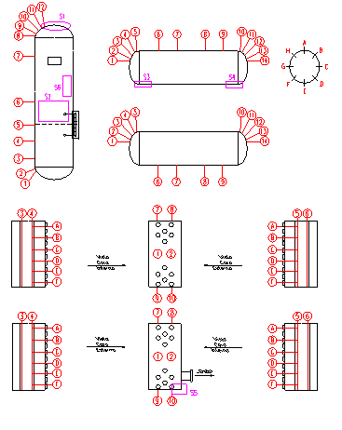
ANÁLISIS DE CRITICIDAD
En una Inspección de Efectividad Alta (A):
Medición de espesores aún más exhaustiva
Técnicas para detección de corrosión localizada (sondeos)
Testigos de corrosión
Medición de dureza en soldaduras (por corrosión bajo tensiones SCC)
Insp. A (Alta Efectividad)
Notes:
Aplicado en unidades de riesgo MEDIO ALTO/ALTO

Slide 12
ETAPA DE INSPECCIÓN

Slide 13
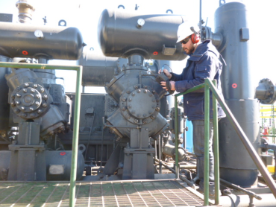
ETAPA DE INSPECCIÓN
Se definió una estrategia de ejecución de las inspecciones en 3 (tres) años. Las inspecciones incluyen:
Inspección visual externa
Medición y sondeo de espesores
Instalación de testigos de corrosión
en recipientes
Ensayos no destructivos
Ensayos de dureza
Relevamiento de datos de calibración
de Dispositivos de Alivio
Ensayo de Flujo Magnético (MFL) en Tubos de Aeroenfriadores
Caracterización de defectos hallados
Notes:
2da VIÑETA: (…) para detección de pérdidas de espesor generalizada y localizada respectivamente
3era VIÑETA: (…) para cálculo de Velocidad de Corrosión de Corto Plazo en inspecciones futuras
4ta VIÑETA: (…) en componentes críticos sometidos a altas vibraciones
5ta VIÑETA: (…) para posterior Análisis de Aptitud para el Servicio según API 579

Slide 14
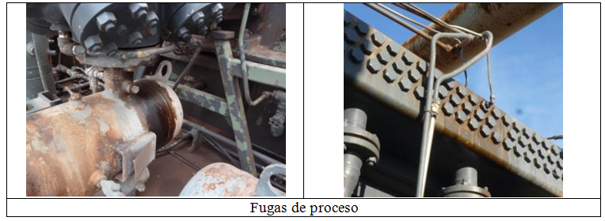
ETAPA DE INSPECCIÓN
Etapa clave para la determinación de la integridad de la unidad.
Además de la detección de pérdidas de espesor localizadas en componentes de tuberías y recipientes mediante medición y sondeo de espesores, se encontraron las siguientes anomalías:
Notes:
1ER VIÑETA: Durante la misma se detectan anomalías y defectos que requerirán una acción de mitigación o reparación.

Slide 15
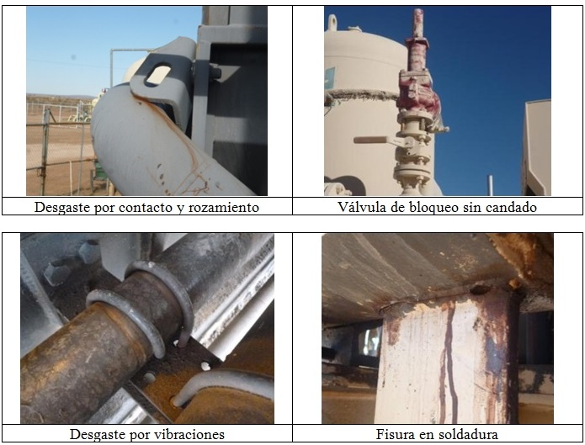
ETAPA DE INSPECCIÓN

Slide 16
EVALUACIÓN DE INTEGRIDAD

Slide 17
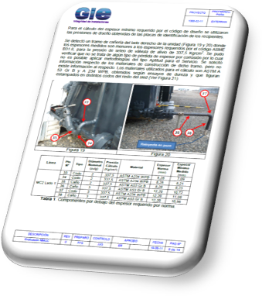
EVALUACIÓN DE INTEGRIDAD
Mediante la misma se determinó si la unidad se encuentra APTA PARA EL SERVICIO para seguir operando en las condiciones dadas. La evaluación incluyó:
Acciones correctivas o reparaciones a realizar según inspección visual y ensayos no destructivos realizados
Análisis de espesores
Determinación de vida remanente y períodos de reinspección según los lineamientos especificados en API 510 y API 570

Slide 18
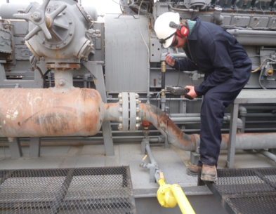
EVALUACIÓN DE INTEGRIDAD
Análisis de espesores
En caso de no cumplimiento de un componente de tubería por norma ASME B 31.3, se recomendaron acciones alternativas para que la unidad pueda seguir operando:
Análisis de Aptitud para el Servicio según API 579 Sección 4, 5 ó 6
Calcular el espesor requerido a menor presión
Reemplazo del componente, especificando material y Schedule necesario
Notes:
PARA 1ER PARRAFO: Todo componente sometido a presión debe cumplir un espesor mínimo determinado por la norma de diseño correspondiente.
2da VIÑETA: (…) de manera que supere el espesor requerido por la norma, junto con calibración de dispositivo de alivio asociado a la nueva presión de cálculo

Slide 19
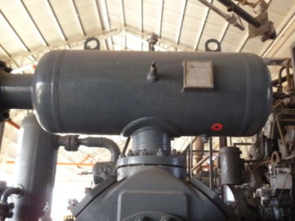
EVALUACIÓN DE INTEGRIDAD
Análisis de espesores
En caso de no cumplimiento de un recipiente sometido a presión por norma ASME VIII Div. 1 se recomendó:
Ensayo de Ultrasonido en soldaduras
Análisis de Aptitud para el Servicio según API 510/API 579 Sección 4, 5 o 6
Reemplazo del recipiente
Calcular el espesor requerido a menor presión
Notes:
El resultado de la evaluación, mas alla del estado ACEPTABLE o NO, se dan plazos de reinspección.
1er VIÑETA: (…) para aumentar Eficiencia de Junta (si su eficiencia es menor a 1) y recalcular el espesor requerido
3er VIÑETA: (…) de manera que supere el espesor requerido por la norma. Incluye: nueva presión de calibración de la PSV, actualización de ficha técnica, implementación de comunicaciones mediante un sistema de “manejo del cambio” entre las áreas involucradas en la operación y actualización de placa de identificación y/o realización de un Derating/Reclasificación

Slide 20
IMPLEMENTACIÓN DE RECOMENDACIONES Y REPARACIONES
Las recomendaciones de la evaluación constituyen una oportunidad de mejora en el mantenimiento de las unidades
Las mismas fueron procesadas por el departamento de Ingeniería de Mantenimiento y revisadas frecuentemente con los responsables de la operación de las unidades:
Notes:
Remarcar que la mayoria de las acciones son de bajo costo y facil implementacion.

Slide 21
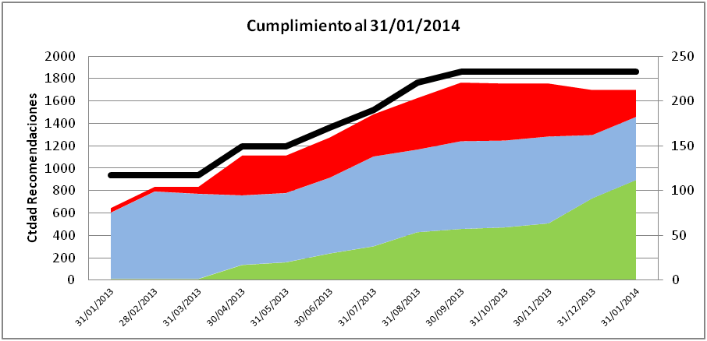
IMPLEMENTACIÓN DE RECOMENDACIONES Y REPARACIONES
Se ilustra en la Figura el avance en la ejecución de tareas de mantenimiento en función de las fechas planteadas en los informes.
Notes:
En esta gráfica se observa que la entrega de un análisis desencadeno en un acción directa. (gestión)
El grafico de área muestra la cantidad de recomendaciones ejecutadas (en verde), en plazo (en celeste) y vencidas (en rojo), mientras que el gráfico de línea representa la cantidad de unidades inspeccionadas:

Slide 22
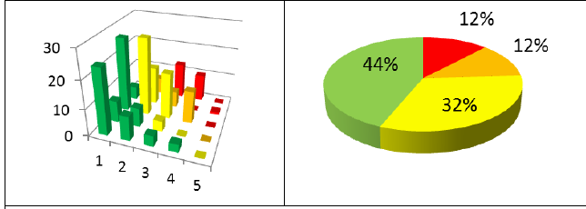
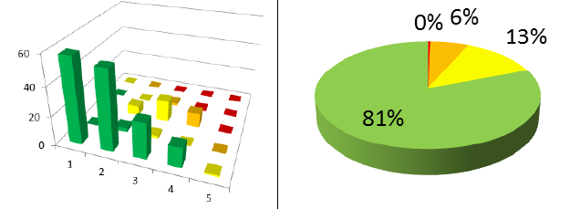
RE-ANÁLISIS DE RIESGO
Los gráficos a continuación representan la distribución del riesgo sobre un muestreo de 199 unidades moto-compresoras. Se puede apreciar la disminución del riesgo al implementar la inspección de las unidades (Caso 2):
Caso 1: Condición original
Caso 2: Implementación de inspecciones

Slide 23
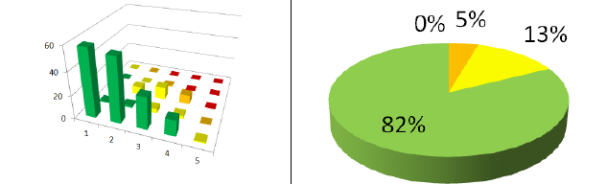
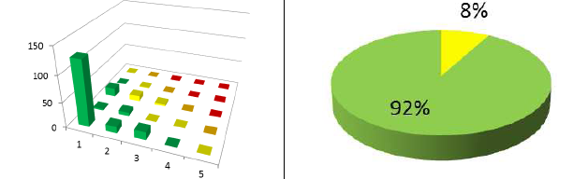
RE-ANÁLISIS DE RIESGO
La introducción de inhibidores de corrosión (Caso 3) reduce el riesgo, y en el Caso 4 se logra bajar el riesgo Alto y Medio-Alto de las unidades, pasando a riesgo Medio y Bajo:
Caso 3: Implementación de inspecciones e inhibidores de corrosión
Caso 4: Implementación de inspecciones, inhibidores de corrosión y acciones de mitigación de consecuencias
Notes:
CASO 4: mejora en sistemas de detección y alarma

Slide 24
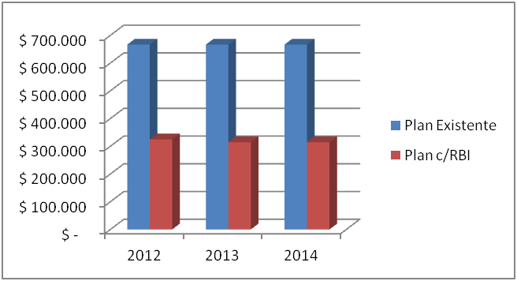
COSTOS DE IMPLEMENTACIÓN
Se destinaban USD 5.712 para la inspección de una unidad.
Con el esquema actual de inspección, se destinan en forma promedio USD 2.696 por cada unidad
REDUCCIÓN 53% de los COSTOS DE INSPECCIÓN.
Representando un ahorro de
U$S 1.000.000

Slide 25
BENEFICIOS DE IMPLEMENTACIÓN
La confección de lineamientos y acciones específicas a tomar, en comparativa con el esquema inicial estándar.
El trabajo realizado permitió implementar un plan de mantenimiento alineado con las normativas vigentes y los requerimientos operativos.
Se conoce el estado de la flota en servicio, se redujo la incertidumbre, y se minimizan las acciones correctivas.
Se dio cumplimiento a requerimientos de clientes relacionados con auditorías y certificaciones de normas.
Disminución considerable en los tiempos de ejecución de las inspecciones e implementación de recomendaciones

Slide 26
CONCLUSIONES
Se diagramó una estrategia de inspección, junto con una estrategia para la implementación de una metodología que permita determinar de una manera satisfactoria su integridad.
Se definió el estado de cada equipo/componente. En los casos que resultaron NO APTOS para el servicio, se definieron alternativas y planes de acciones.
En base a los resultados de integridad y riesgo, se definieron fechas de próximas inspecciones.
Notes:
1er VIÑETA: (…) su integridad, enfocando mayores recursos y tiempos en las unidades más críticas.
2da VIÑETA: (…) sin la necesidad de sacar de servicio la unidad para el reemplazo de componentes, evitando
-costos elevados
-disminución de la producción
-multas por paros no programados

Slide 27
CONCLUSIONES
Los resultados de la evaluación de integridad permitieron prevenir situaciones de riesgo en operación y diagramar las reparaciones y/o acciones de mantenimiento necesarias para garantizar la seguridad y confiabilidad de los equipos compresores.
La experiencia con la implementación del plan muestra que estas inspecciones han ayudado a detectar problemas con los que “nos acostumbramos a convivir”, es decir, pequeños desvíos que parecen no ser prioridad y que con el paso de los años se van haciendo importantes.
Notes:
1er VIÑETA: (…) Los resultados permiten además retroalimentar el análisis de criticidad y optimizar los planes de inspección a aplicarse en el futuro.
2da VIÑETA: (…) Un ejemplo puntual de esto son los soportes sueltos, que con el paso del tiempo van desgastando cañerías y transformando esta desviación en un serio problema para la instalación. Es muy importante destacar este tipo de acciones ya que en su mayoría son reparaciones menores, que se plantean en forma proactiva y nos permiten actuar antes de que el problema se plantee como un daño o fallo mayor, con todos los beneficios que esto implica tanto desde el punto de vista operativo y de seguridad como desde lo económico.

Slide 28

¿CONSULTAS?
GRACIAS POR SU ATENCIÓN

